Slide 1

Script Inteligente
Autores: Giordano Bruno Mochel e Vitor Ferreira Nunes

Slide 2

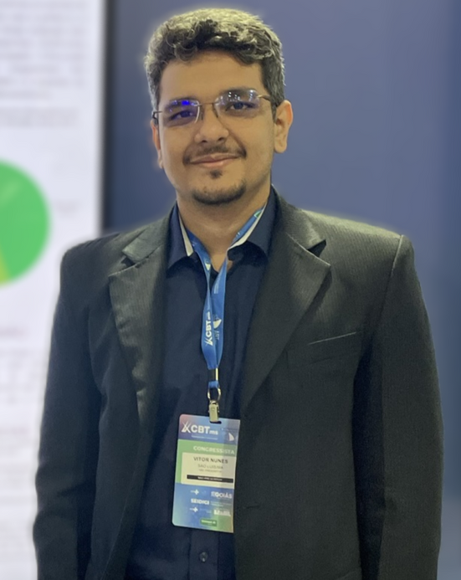

Contextualização
Quem realiza?
Vitor Nunes
Giordano Bruno
SCRIPT INTELIGENTE

Slide 3
O que é a Plataforma?
A Plataforma Script Inteligente é uma aplicação web inovadora projetada para facilitar o gerenciamento e a correção de scripts em diversas áreas de atuação. Focada em fornecer uma experiência de usuário intuitiva e eficiente, a plataforma oferece funcionalidades robustas para usuários comuns, funcionários e administradores.

Slide 4

Dados Específicos
Um chatbot de IA offline que permite aos usuários executar modelos de IA em seus próprios dispositivos, sem necessidade de conexão com a internet. Baseado em modelos open-source como o Alpaca da Stanford, o Freedom GPT é projetado para garantir a privacidade dos dados dos usuários, uma vez que as conversas e inputs não são transmitidos para servidores de terceiros (ApproachableAI) .

Slide 5
Dados Específicos
Os estudos da Stanford sugerem que, ao desenvolver modelos internamente, as organizações podem entender melhor como e por que os modelos tomam determinadas decisões. Isso é crucial para garantir a transparência e a confiança nos sistemas de IA, especialmente em áreas críticas como finanças e saúde, onde decisões automatizadas precisam ser justificáveis e auditáveis (Stanford Graduate School of Business) .

Slide 6
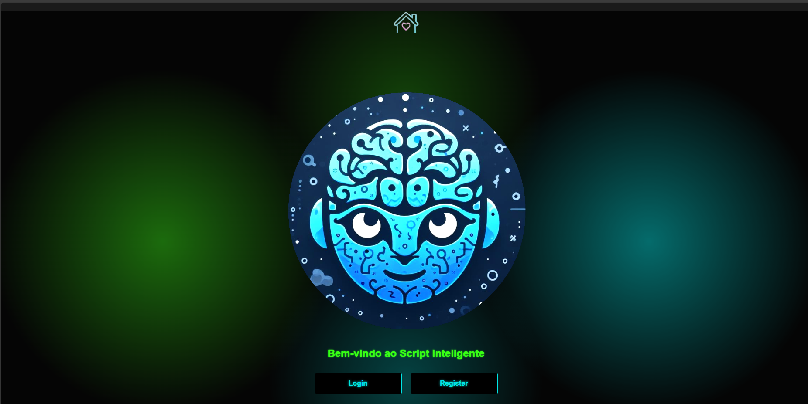
Funcionalidades
  Aba Home
Função: Página inicial do aplicativo.
Funcionalidade: Exibe uma mensagem de boas-vindas e oferece botões para navegação para as páginas de login e registro.
SCRIPT INTELIGENTE

Slide 7
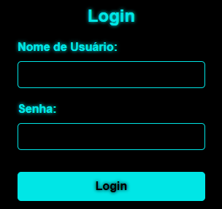
Funcionalidades
  Área de Login
Função: Autenticação de usuário.
Funcionalidade: Permite que o usuário insira suas credenciais (nome de usuário e senha) para fazer login no sistema. Armazena o token de autenticação no armazenamento local.
SCRIPT INTELIGENTE

Slide 8
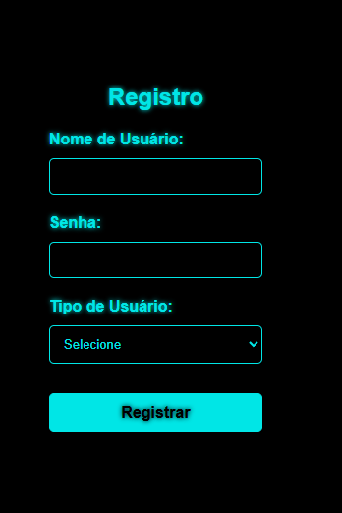
Funcionalidades
  2. Área de Registro
Função: Registro de novos usuários.
Funcionalidade: Permite que novos usuários criem uma conta fornecendo nome de usuário, senha e tipo de usuário (administrador, funcionário, usuário). Inclui campos adicionais para protocolos específicos de administrador e funcionário.
SCRIPT INTELIGENTE

Slide 9
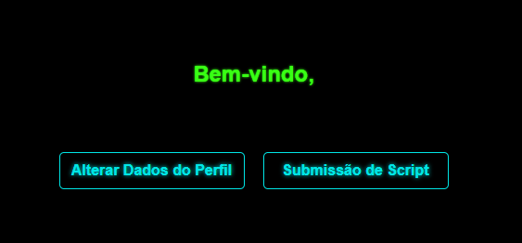
Funcionalidades
  3. Painel de Usuário
Função: Página inicial do usuário.
Funcionalidade: Exibe opções para alterar dados do perfil e submeter scripts. Personalizada para usuários logados.
SCRIPT INTELIGENTE

Slide 10
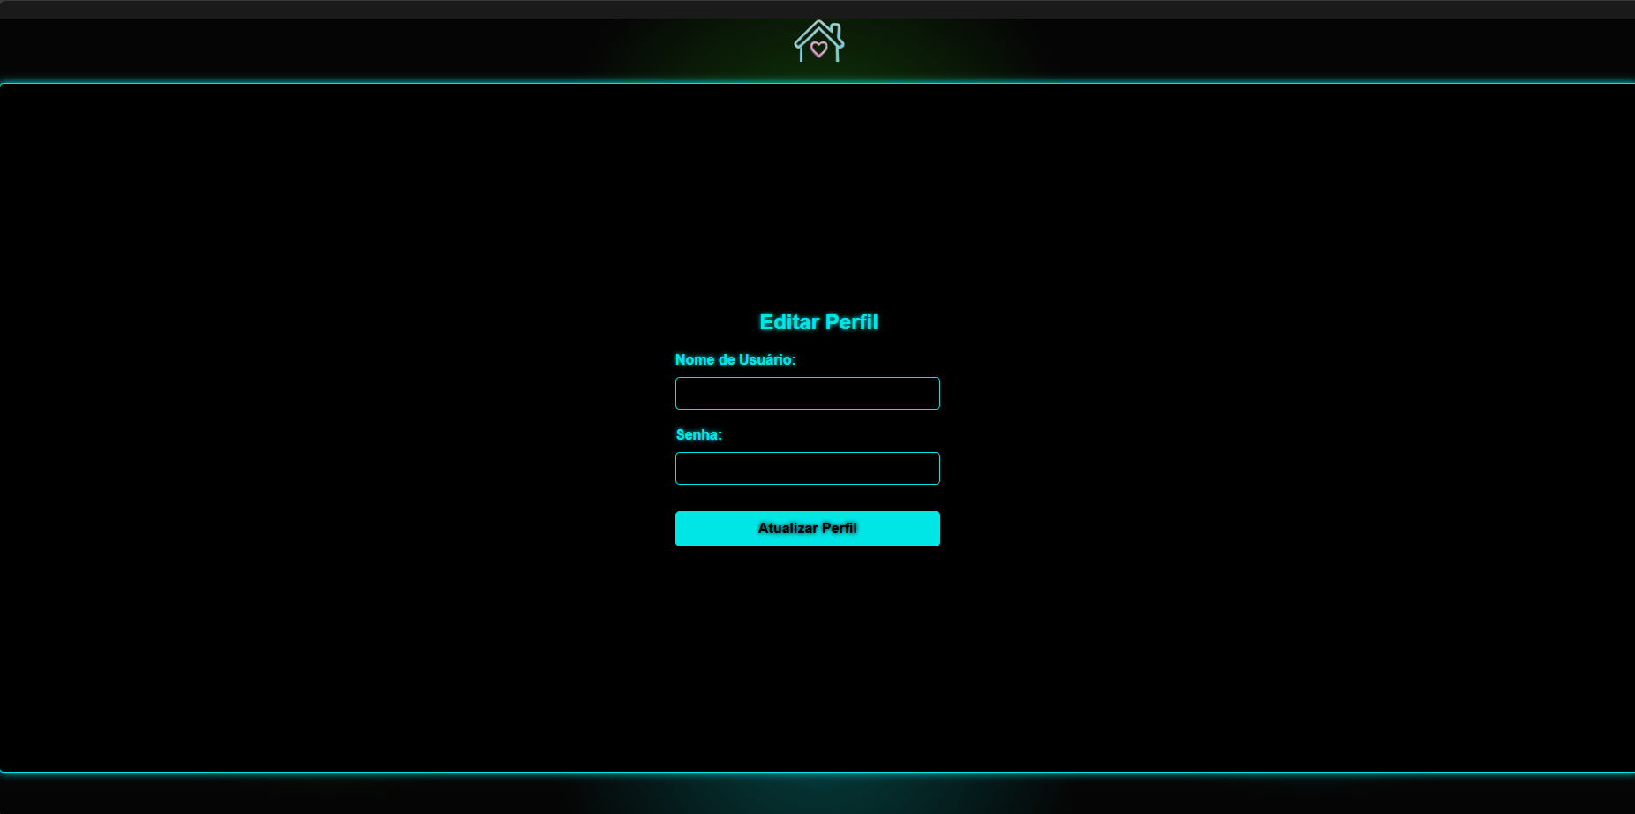
Funcionalidades
  3.1 Página de Alterar Dados Pessoais
Função: Edição de perfil do usuário.
Funcionalidade: Permite que os usuários atualizem suas informações de perfil, como nome de usuário, senha.
SCRIPT INTELIGENTE

Slide 11
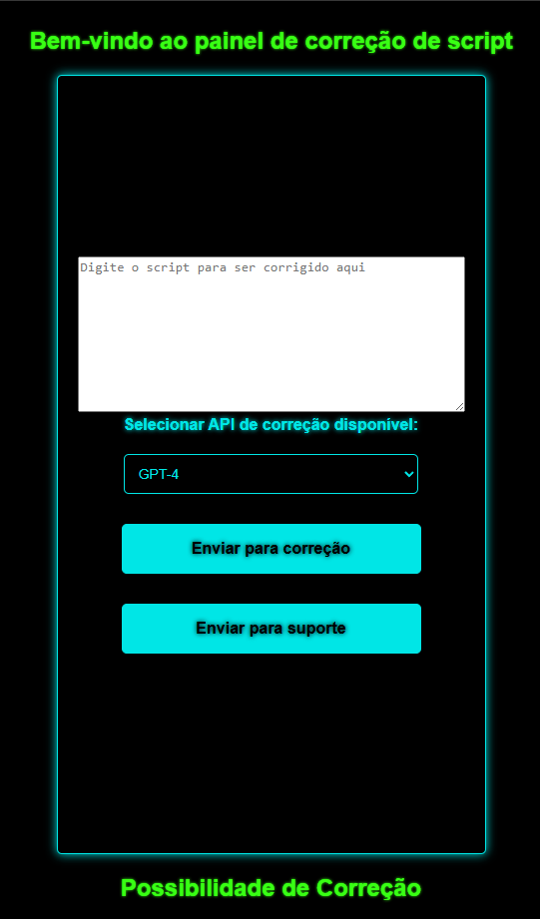
Funcionalidades
  3.2 Página para Corrigir os Scripts
Função: Painel de correção de script.
Funcionalidade: Permite que os usuários submetam scripts para análise e correção. Exibe mensagens de correção e feedback.
SCRIPT INTELIGENTE

Slide 12
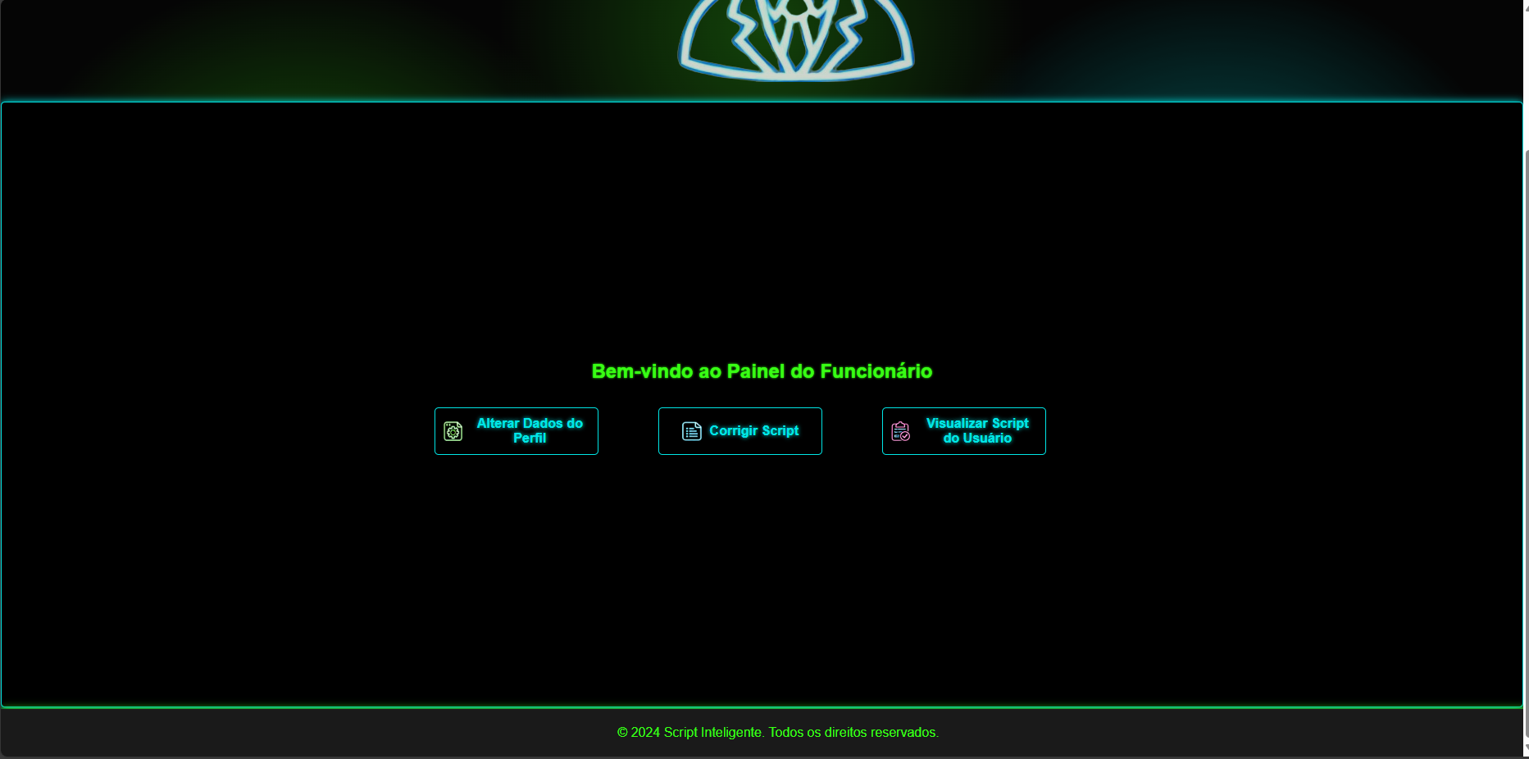
Funcionalidades
  4. Painel de Funcionário
Função: Painel de controle do funcionário.
Funcionalidade: Oferece funcionalidades específicas para funcionários, como visualizar e corrigir scripts submetidos pelos usuários.
SCRIPT INTELIGENTE

Slide 13
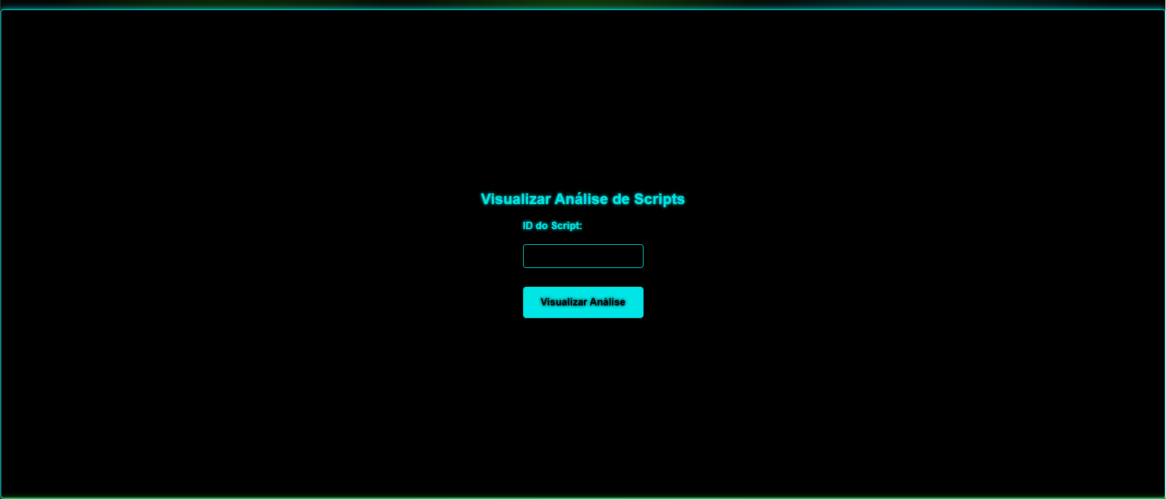
Funcionalidades
  4.1 Página para Validação de Script
Função: Visualização de scripts dos usuários.
Funcionalidade: Permite que os administradores e funcionários visualizem, editem e validem scripts submetidos pelos usuários.
SCRIPT INTELIGENTE

Slide 14
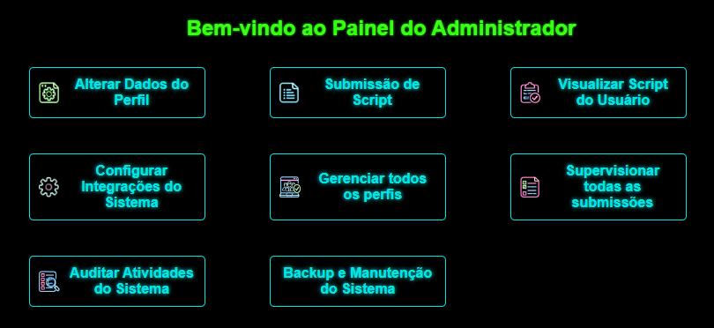
Funcionalidades
  5. Painel de Administrador
Função: Painel de controle do administrador.
Funcionalidade: Fornece uma interface para gerenciar usuários, configurar integrações, auditar atividades, e realizar manutenção do sistema.
SCRIPT INTELIGENTE

Slide 15
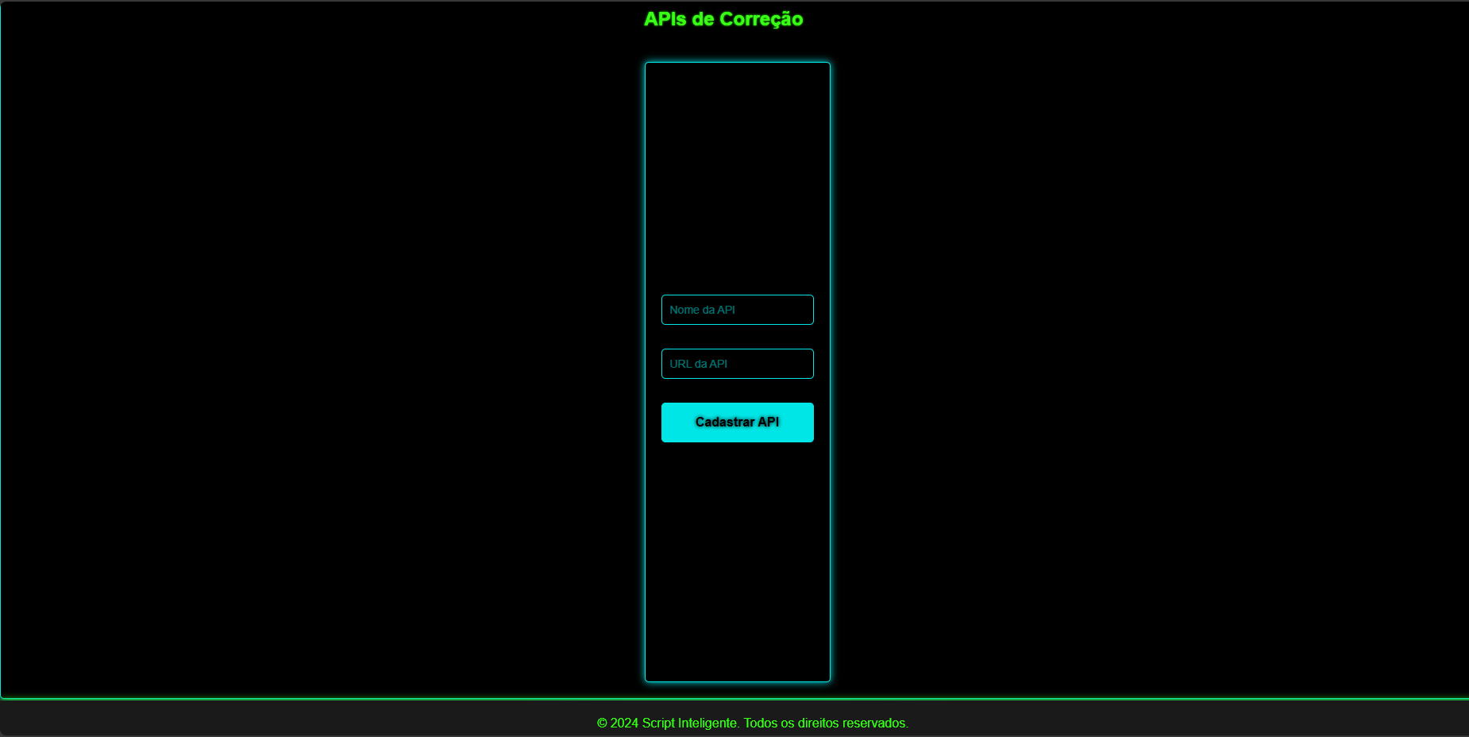
Funcionalidades
  5.1 Configurar Integrações do Sistema
Função: Configuração de integrações do sistema.
Funcionalidade: Permite que os administradores adicionem, visualizem e removam integrações de API.
​
SCRIPT INTELIGENTE

Slide 16
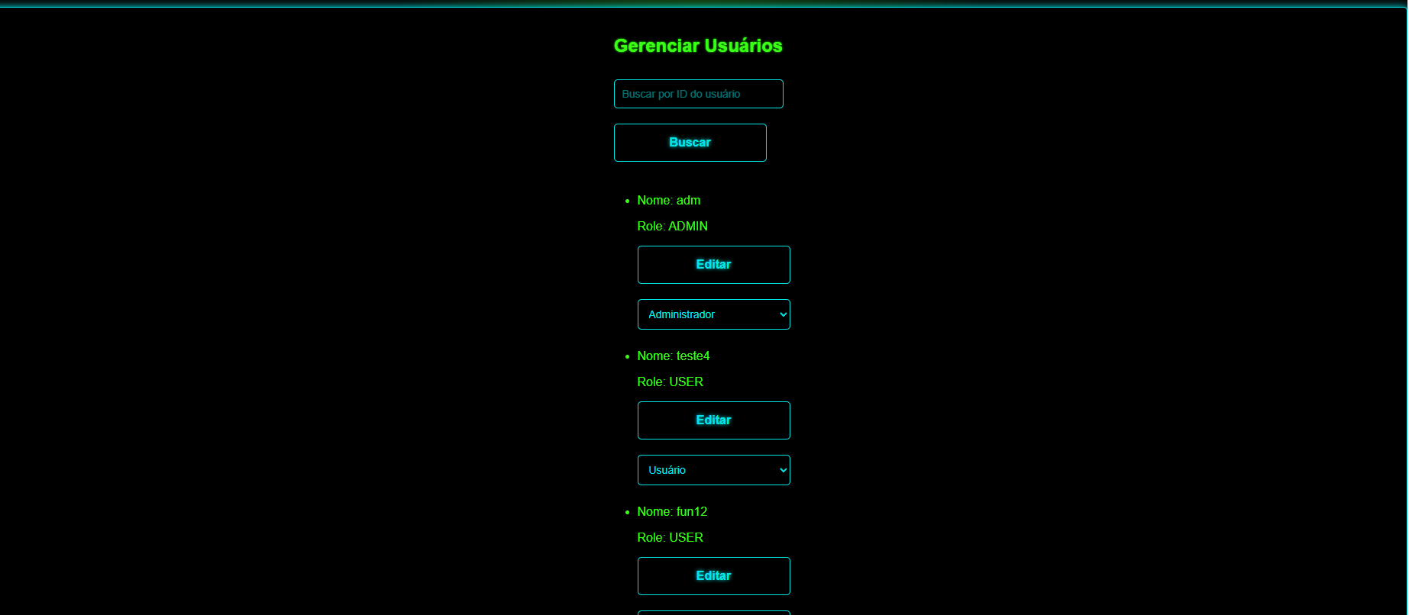
Funcionalidades
  5.2 Gerenciar Usuários
Função: Gerenciamento de usuários.
Funcionalidade: Permite que os administradores visualizem, editem e atualizem informações dos usuários, incluindo a mudança de roles.
SCRIPT INTELIGENTE

Slide 17
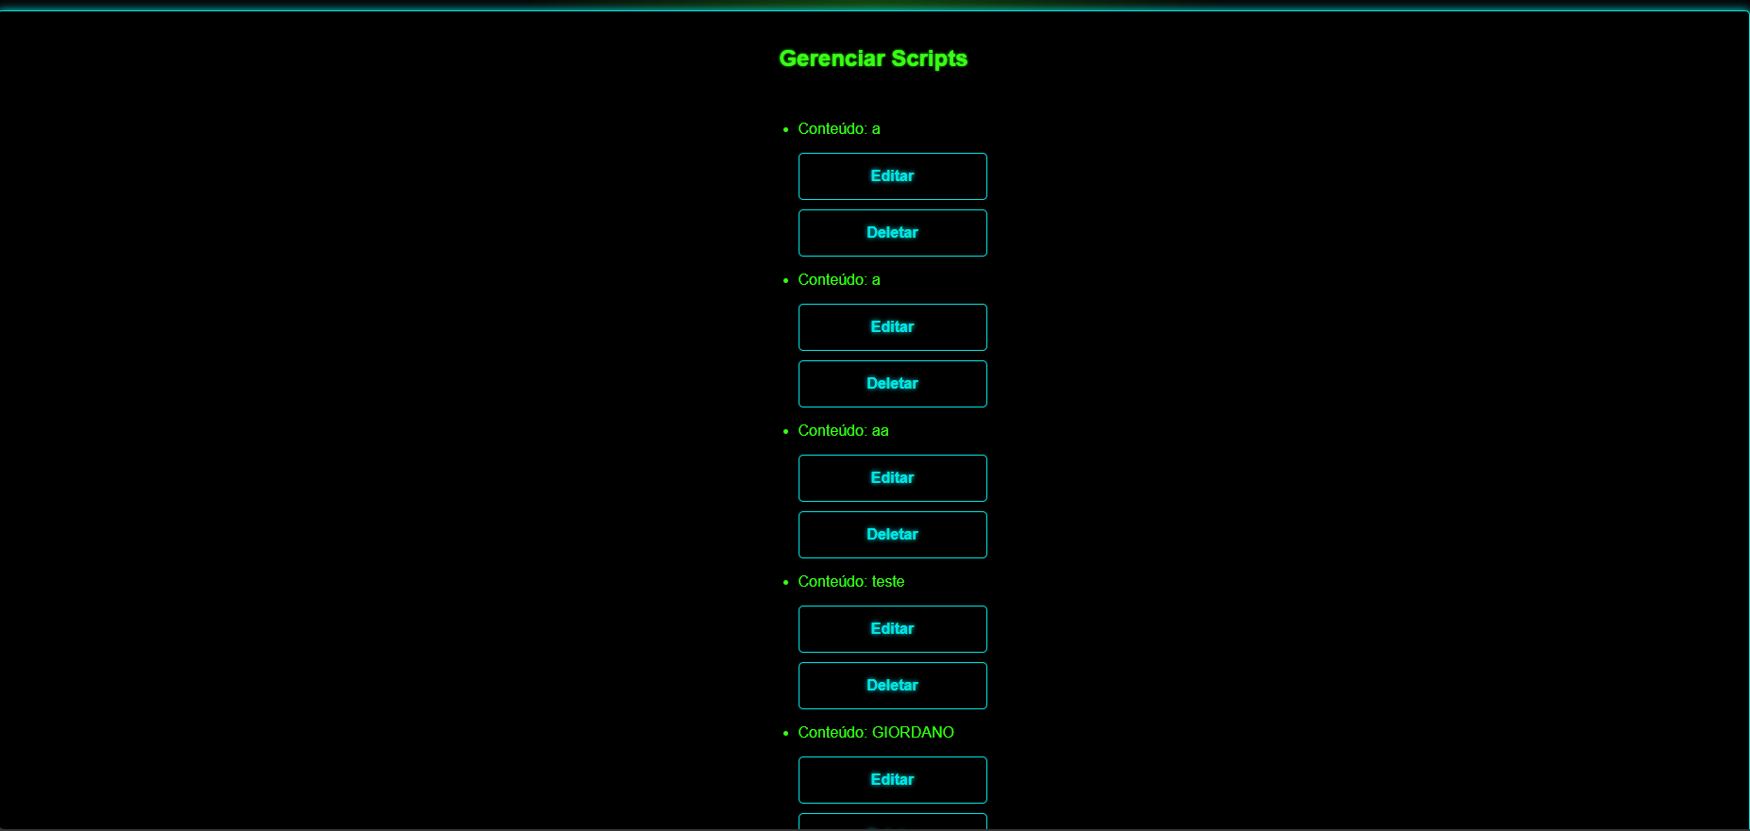
Funcionalidades
  5.3 Supervisionar Submições
Função: Gerenciamento de scripts.
Funcionalidade: Permite que os administradores visualizem, editem e deletem scripts submetidos pelos usuários.
SCRIPT INTELIGENTE

Slide 18
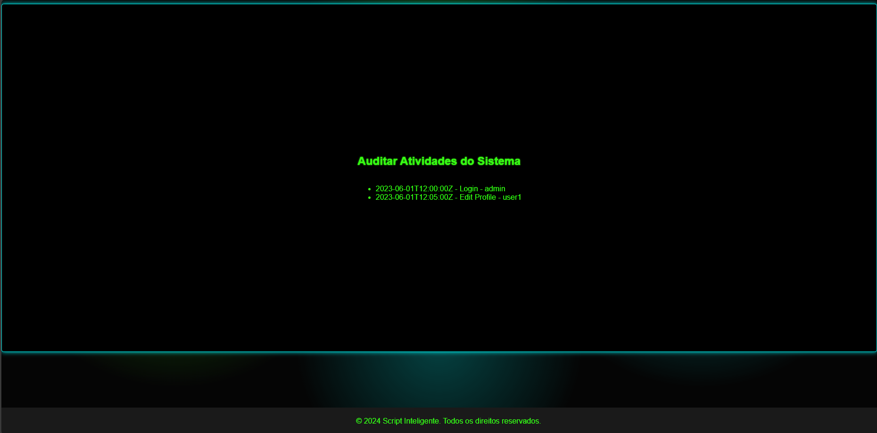
Funcionalidades
  5.4 Auditar Atividades do Sistema
Função: Auditoria de atividades do sistema.
Funcionalidade: Exibe logs de atividades realizadas no sistema para fins de monitoramento e auditoria.
SCRIPT INTELIGENTE

Slide 19
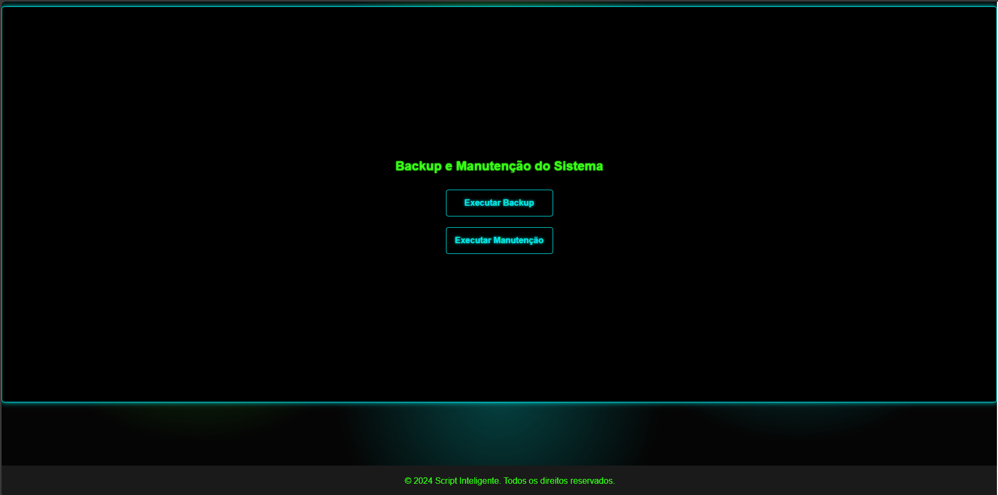
Funcionalidades
  5.5 Backup e Manutenção do Sistema
Função: Manutenção do sistema.
Funcionalidade: Permite que os administradores realizem backups e mantenham o sistema atualizado e funcionando corretamente.
SCRIPT INTELIGENTE

Slide 20
Contextualização
Obrigado a todos
SCRIPT INTELIGENTE

Slide 21
Reconhecimentos e Direitos Autorais
@autor: Giordano Bruno Mochel e Vitor Ferreira Nunes
@contato:
@data última versão: 21 / 06 / 2024
@versão: 1.1
@outros repositórios:
@Agradecimentos: Universidade Federal do Maranhão (UFMA), Professor Doutor Thales Levi Azevedo Valente, e colegas de curso.
@Copyright/License
Este material é resultado de um trabalho acadêmico para a disciplina PROJETO E DESENVOLVIMENTO DE SOFTWARE, sobre a orientação do professor Dr. THALES LEVI AZEVEDO VALENTE, semestre letivo 2024.1, curso Engenharia da Computação, na Universidade Federal do Maranhão (UFMA). Todo o material sob esta licença é software livre: pode ser usado para fins acadêmicos e comerciais sem nenhum custo. Não há papelada, nem royalties, nem restrições de "copyleft" do tipo GNU. Ele é licenciado sob os termos da licença MIT reproduzida abaixo e, portanto, é compatível com GPL e também se qualifica como software de código aberto. É de domínio público. Os detalhes legais estão abaixo. O espírito desta licença é que você é livre para usar este material para qualquer finalidade, sem nenhum custo. O único requisito é que, se você usá-los, nos dê crédito.
Copyright © 2024 Educational Material
Este material está licenciado sob a Licença MIT. É permitido o uso, cópia, modificação, e distribuição deste material para qualquer fim, desde que acompanhado deste aviso de direitos autorais.
O MATERIAL É FORNECIDO "COMO ESTÁ", SEM GARANTIA DE QUALQUER TIPO, EXPRESSA OU IMPLÍCITA, INCLUINDO, MAS NÃO SE LIMITANDO ÀS GARANTIAS DE COMERCIALIZAÇÃO, ADEQUAÇÃO A UM DETERMINADO FIM E NÃO VIOLAÇÃO. EM HIPÓTESE ALGUMA OS AUTORES OU DETENTORES DE DIREITOS AUTORAIS SERÃO RESPONSÁVEIS POR QUALQUER RECLAMAÇÃO, DANOS OU OUTRA RESPONSABILIDADE, SEJA EM UMA AÇÃO DE CONTRATO, ATO ILÍCITO OU DE OUTRA FORMA, DECORRENTE DE, OU EM CONEXÃO COM O MATERIAL OU O USO OU OUTRAS NEGOCIAÇÕES NO MATERIAL.
Para mais informações sobre a Licença MIT: https://opensource.org/licenses/MIT.
21

